Slide 1

MATH PIZZA
Alejandro Meneses García
Benilda Nicol Alonso Piedrahita
Nicol Orrego Sánchez

Slide 2
Índice
DEFINICION DEL PROBLEMA
ALCANCE
INTRODUCCION
REQUISITOS Y REQUERIMIENTOS
OBJETIVOS
CASOS DE USO

Slide 3
01
Introduccion

Slide 4
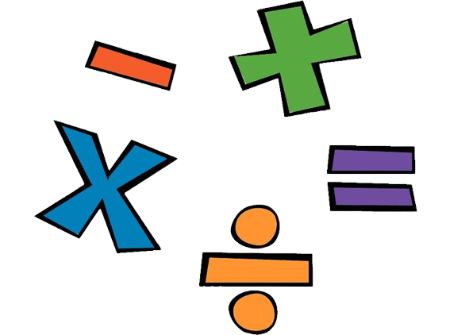
introducción

Slide 5
Definición del problema
02

Slide 6
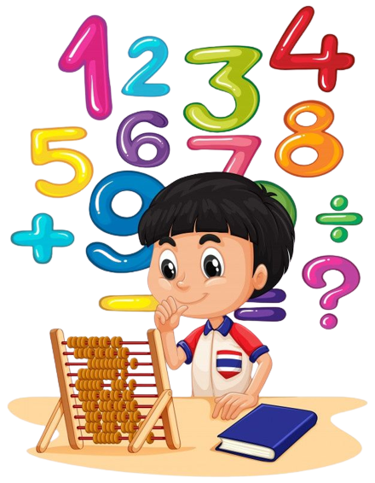
Definición del problema

Slide 7
Alcance
03

Slide 8
alcance
Resta
Multiplicación
Suma
División

Slide 9
04
Requisitos y requerimientos

Slide 10
Requisitos y Requerimientos
Designación | 01
Nombre | Página principal
Descripción | Cuando el usuario ingrese a la plataforma le aparecerá inicio-registro y usuario-clave si tiene cuenta le dará a usuario registrarse o si no a inicio registro y tendrá que llenar el formulario
Actores | Estudiantes, docentes.
Flujos alternos y excepcionales | Los actores deben tener que llenar primero el registro ya luego tendran el inicio de sesión
Pre-condiciones | Ser parte de la comunidad institucional José Antonio Galán.
Pos-condiciones | Luego de registrarse e iniciar sesión se lleva al modulo

Slide 11
Requisitos y Requerimientos
Designación | 02
Nombre | Registro
Descripción | El usuario ingresa a registro-inicio. Esto lo va a llevar a un formulario que debe de poner correo, clave, nombre, edad, verificar clave. Luego de hacer esto ya tendrá el inicio de sesión
Actores | Estudiantes, docentes.
Flujos alternos y excepcionales | Los actores no deben estar registrados en el sistema.
Pre-condiciones | Ser parte de la comunidad institucional José Antonio Galán.
Pos-condiciones | El estudiante al quedar registrado se le crea en inicio de sesión

Slide 12
Requisitos y Requerimientos
Designación | 03
Nombre | Iniciar sesión
Descripción | Cuando el usuario inicie sesión, tendrá que agregar sus datos que registro anteriormente para ingresar al menú de juegos.
Actores | Estudiantes, docentes.
Flujos alternos y excepcionales | Los actores deben estar registrados en el sistema.
Pre-condiciones | Ser parte de la comunidad institucional José Antonio Galán.
Pos-condiciones | Luego de iniciar sesión se lleva al modulo.

Slide 13
Requisitos y Requerimientos
Designación | 05
Nombre | Ayuda
Descripción | El usuario tendrá algunas guías que aparecerán en los tres puntos en la parte superior por ejemplo si no sabe restar, sumar, dividir, multiplicar tendrá unos videos que les explicara cómo hacer cada problema
Actores | Estudiantes, docentes.
Flujos alternos y excepcionales | Debe estar en el juego que tendrá los tres puntos para la ayuda
Pre-condiciones | Ser parte de la comunidad institucional José Antonio Galán. Tenga necesidad de tener más conocimiento.
Pos-condiciones | Tener al menos la idea de cada problema para entender más fácil el video

Slide 14
Casos de uso
06

Slide 15
05
Objetivos

Slide 16
objetivos
OBJETIVO GENERAL
Crear una aplicación funcional que coopere al aprendizaje de los estudiantes de cuarto grado de la institución educativa José Antonio galán mediante problemas básicos matemáticos
OBJETIVOS ESPECIFICOS
Diseñar módulos dinámicos, estratégicos y divertidos referente a los problemas básicos matemáticos
cooperar con este proyecto a diversos grupos de primaria en la institución educativa José Antonio Galán

Slide 17
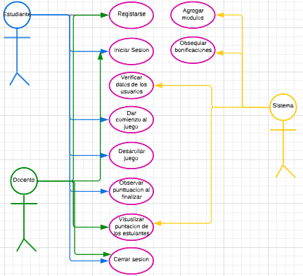
Casos de uso

Slide 18
Muchas gracias por su atención

